Slide 1
HỆ QUẢN TRỊ CƠ SỞ DỮ LIỆU
ThS. Võ Hoàng Khang,
Bộ môn Hệ Thống Thông Tin, Khoa CNTT,
Trường ĐH Công Nghệ TP.HCM (HUTECH)

Slide 2
CẤU TRÚC CỦA SQL SERVER

Slide 3
Một Instance của SQL Server 2008 có 4 system databases và một hay nhiều user database. Các system databases bao gồm:
Master: Chứa tất cả những thông tin cấp hệ thống (system-level information) bao gồm thông tin về các database khác trong hệ thống như vị trí của các data files, các login account và các thiết đặt cấu hình hệ thống của SQL Server (system configuration settings).
Tempdb: Chứa tất cả những table hay stored procedure được tạm thời tạo ra trong quá trình làm việc bởi user hay do bản thân SQL Server engine. Các table hay stored procedure này sẽ biến mất khi khởi động lại SQL Server hay khi ta disconnect.

Slide 4
Model: Database này đóng vai trò như một bảng kẻm (template) cho các database khác. Nghĩa là khi một user database được tạo ra thì SQL Server sẽ copy toàn bộ các system objects (tables, stored procedures...) từ Model database sang database mới vừa tạo.
Msdb: Database này được SQL Server Agent sử dụng để hoạch định các báo động và các công việc cần làm (schedule alerts and jobs).

Slide 5
CẤU TRÚC VẬT LÝ CỦA
MỘT SQL SERVER DATABASE

Slide 6
Mỗi một database trong SQL Server đều chứa ít nhất một data file chính (Primary), có thể có thêm một hay nhiều data file phụ (Secondary) và một transaction log file.
Primary data file (thường có phần mở rộng .mdf): đây là file chính chứa data và những system tables.
Secondary data file (thường có phần mở rộng .ndf): đây là file phụ thường chỉ sử dụng khi database được phân chia để chứa trên nhiều đĩa.
Transaction log file (thường có phần mở rộng .ldf): đây là file ghi lại tất cả những thay đổi diễn ra trong một database và chứa đầy đủ thông tin để có thể roll back hay roll forward khi cần.
Data trong SQL Server được chứa thành từng Page 8KB và 8 page liên tục tạo thành một Extent như hình vẽ dưới đây:

Slide 7
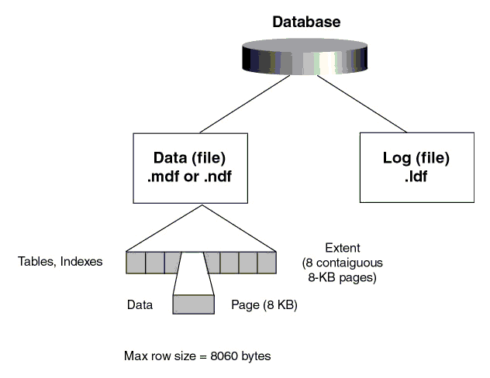

Slide 8
Trước khi SQL Server muốn lưu data vào một table nó cần phải dành riêng một khoảng trống trong data file cho table đó. Những khoảng trống đó chính là các extents. Có 2 loại Extents:
Mixed Extents (loại hỗn hợp) dùng để chứa data của nhiều tables trong cùng một Extent và Uniform Extent (loại thuần nhất) dùng để chứa data của một table. Ðầu tiên SQL Server dành các Page trong Mixed Extent để chứa data cho một table sau đó khi data tăng trưởng thì SQL dành hẳn một Uniform Extent cho table đó.

Slide 9
CÁCH TẠO
MỘT SQL SERVER DATABASE

Slide 10
Bằng tay:
Chúng ta có thể tạo một database dễ dàng dùng SQL Server Enterprise bằng cách right-click lên trên "database" và chọn "New Database" như hình vẽ sau:

Slide 11
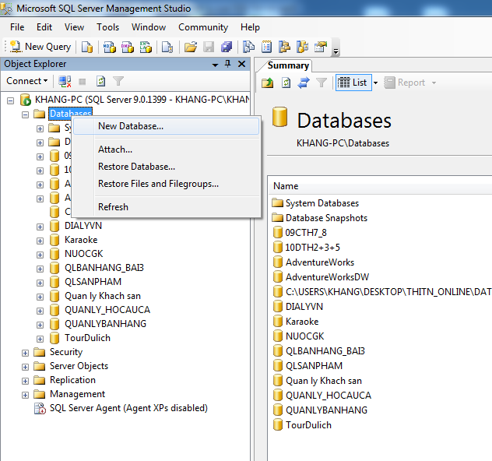

Slide 12
Sau đó chúng ta chỉ việc đánh tên của database và click OK.
Bằng lệnh:
Ngoài ra đôi khi chúng ta cũng dùng SQL script để tạo một database. Khi đó ta phải chỉ rõ vị trí của primary data file và transaction log file.

Slide 13
Ví dụ:
CREATE DATABASE QLBANHANG
ON
(NAME = 'BANHANG_DATA',
FILENAME = 'C:\BANHANG.MDF')
LOG ON
(NAME = 'BANHANG_LOG',
FILENAME = 'C:\BANHANG.LDF')

Slide 14
Trong ví dụ trên ta tạo một database tên là QLBANHANG với:
  Logical file name là BANHANG_DATA
  Physical file name là BANHANG.mdf
  Kích thước ban đầu là 2 MB và data file sẽ tự động tăng lên mỗi lần 1 MB cho tới tối đa là 10 MB.
Nếu ta không chỉ định một transaction log file thì SQL sẽ tự động tạo ra 1 log file với kích thước ban đầu là 1 MB.

Slide 15
Lưu ý:
Khi tạo ra một database chúng ta cũng phải lưu ý một số điểm sau:
  Ðối với các hệ thống nhỏ mà ở đó vấn đề tốc độ của server không thuộc loại nhạy cảm thì chúng ta thường chọn các giá trị mặc định (default) cho Initial size, Automatically growth file.
  Nhưng trên một số production server của các hệ thống lớn kích thước của database phải được người DBA ước lượng trước tùy theo tầm cỡ của business, và thông thường người ta không chọn Autogrowth (tự động tăng trưởng) và Autoshrink (tự động nén).

Slide 16
Lưu ý:
  Câu hỏi được đặt ra ở đây là vì sao ta không để SQL Server chọn một giá trị khởi đầu cho datafile và sau đó khi cần thì nó sẽ tự động nới rộng ra mà lại phải ước lượng trước? Nguyên nhân là nếu chọn Autogrowth (hay Autoshrink) thì chúng ta có thể sẽ gặp 2 vấn đề sau:

Slide 17
Performance hit: Ảnh hưởng đáng kể đến khả năng làm việc của SQL Server. Do nó phải thường xuyên kiểm tra xem có đủ khoảng trống cần thiết hay không và nếu không đủ nó sẽ phải mở rộng bằng cách dành thêm khoảng trống từ đĩa cứng và chính quá trình này sẽ làm chậm đi hoạt động của SQL Server.
Disk fragmentation: Việc mở rộng trên cũng sẽ làm cho data không được liên tục mà chứa ở nhiều nơi khác nhau trong dĩa cứng điều này cũng gây ảnh hưởng lên tốc độ làm việc của SQL Server.

Slide 18
NHỮNG ĐIỀU CẦN LƯU Ý KHI
THIẾT KẾ MỘT DATABASE

Slide 19
Trước hết bạn phải nắm vững về các loại Data type.
Ví dụ bạn phải biết rõ sự khác biệt giữa: char(10), nchar(10), varchar(10), nvarchar(10).
Loại dữ liệu Char là một loại string có kích thước cố định nghĩa là trong ví dụ trên nếu data đưa vào "This is a really long character string" (lớn hơn 10 ký tự) thì SQL Server sẽ tự động cắt phần đuôi và ta chỉ còn "This is a".
Tương tự nếu string đưa vào nhỏ hơn 10 thì SQL sẽ thêm khoảng trống vào phía sau cho đủ 10 ký tự. Ngược lại loại varchar sẽ không thêm các khoảng trống phía sau khi string đưa vào ít hơn 10. Còn loại data bắt đầu bằng chữ n: chứa dữ liệu dạng unicode.

Slide 20
Một lưu ý khác là trong SQL Server ta có các loại Integer như: tinyint, smallint, int, bigint.
Trong đó kích thước từng loại tương ứng là 1, 2, 4, 8 bytes. Nghĩa là loại smallint tương đương với Integer và loại int tương đương với kiểu Long trong VB.
Khi thiết kế table nên: Có ít nhất một cột thuộc loại ID dùng để xác định một record dễ dàng. Chỉ chứa data của một entity (một thực thể)

Slide 21
Ngoài ra một trong những điều quan trọng là phải biết rõ quan hệ (Relationship) giữa các table:
One-to-One Relationships: trong mối quan hệ này thì một hàng bên table A không thể liên kết với hơn 1 hàng bên table B và ngược lại.
One-to-Many Relationships: trong mối quan hệ này thì một hàng bên table A có thể liên kết với nhiều hàng bên table B.
Many-to-Many Relationships: trong mối quan hệ này thì một hàng bên table A có thể liên kết với nhiều hàng bên table B và một hàng bên table B cũng có thể liên kết với nhiều hàng bên table A.

Slide 22
Backup And Restore
SQL Server

Slide 23
CHIẾN LƯỢC PHỤC HỒI DỮ LIỆU (Data Restoration Strategy):
Các dạng biến cố hay tai họa có thể xảy ra là:
  Ðĩa chứa data file hay Transaction Log File hay system file bị mất, Server bị hư hỏng
  Những thảm họa tự nhiên như bão lụt, động đất, hỏa hoạn
  Toàn bộ server bị đánh cắp hoặc phá hủy
  Các thiết bị dùng để backup - restore bị đánh cắp hay hư hỏng
  Những lỗi do vô ý của user (như lỡ tay delete toàn bộ table chẳng hạn)

Slide 24
  Những hành vi mang tính phá hoại của nhân viên như cố ý đưa vào những thông tin sai lạc.
  Bị hack (nếu server có kết nối với internet).
  Bạn phải tự hỏi khi các vấn đề trên xảy ra thì bạn sẽ làm gì và phải luôn có biện pháp đề phòng cụ thể cho từng trường hợp cụ thể. Ngoài ra bạn phải xác định thời gian tối thiểu cần phục hồi dữ liệu và đưa server trở lại hoạt động bình thường.

Slide 25
CÁC LOẠI BACKUP:
Ðể có thể hiểu các kiểu phục hồi dữ liệu khác nhau bạn phải biết qua các loại backup trong SQL Server:
  Full Database Backups: Copy tất cả data files trong một database. Tất cả những user data và database objects như system tables, indexes, user-defined tables đều được backup.
  Differential Database Backups: Copy những thay đổi trong tất cả data files kể từ lần full backup gần nhất. File or File Group Backups: Copy một data file đơn hay một file group.

Slide 26
  Differential File or File Group Backups: Tương tự như differential database backup nhưng chỉ copy những thay đổi trong data file đơn hay một file group.
  Transaction Log Backups: Ghi nhận một cách thứ tự tất cả các transactions chứa trong transaction log file kể từ lần transaction log backup gần nhất. Loại backup này cho phép ta phục hồi dữ liệu trở ngược lại vào một thời điểm nào đó trong quá khứ mà vẫn đảm bảo tính đồng nhất (consistent).

Slide 27
Trong lúc backup SQL Server cũng copy tất cả các hoạt động của database kể cả hoạt động xảy ra trong quá trình backup cho nên ta có thể backup trong khi SQL đang chạy mà không cần phải ngưng lại.

Slide 28
RESTORE DATABASE:
Trước khi restore database ta phải xác định được thứ tự file cần restore. Các thông tin này được SQL Server chứa trong msdb database và sẽ cho ta biết backup device nào, ai backup vào thời điểm nào. Sau đó ta tiến hành restore.
Ðể restore bạn Right-click->Restore Database... như hình vẽ sau:

Slide 29
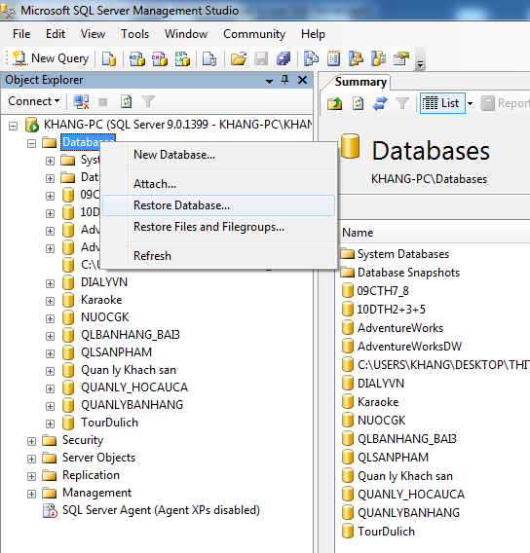

Slide 30
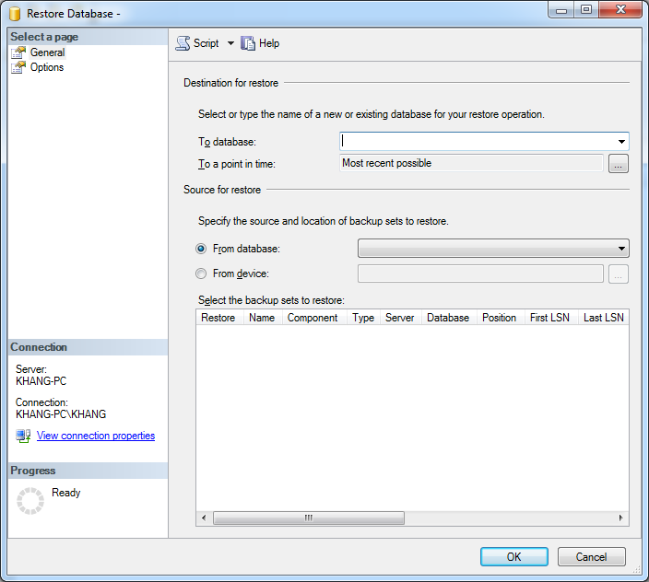
Nếu bạn restore từ một instance khác của SQL Server hay từ một server khác, bạn From device.

Slide 31
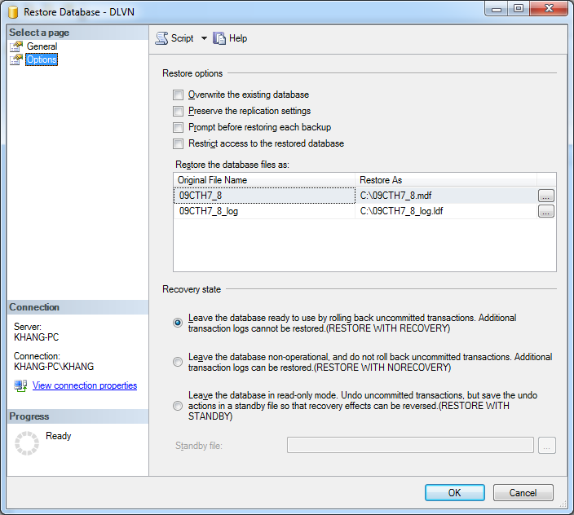

Slide 32
Detach and Backup
Database

Slide 33
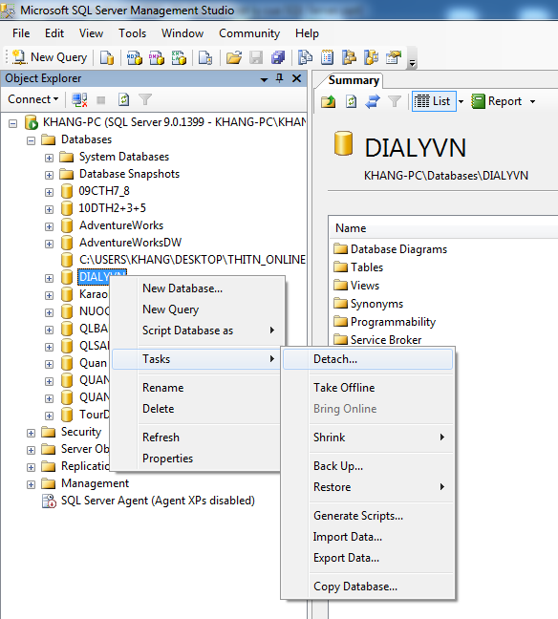
Ý nghĩa:

Slide 34


Slide 35
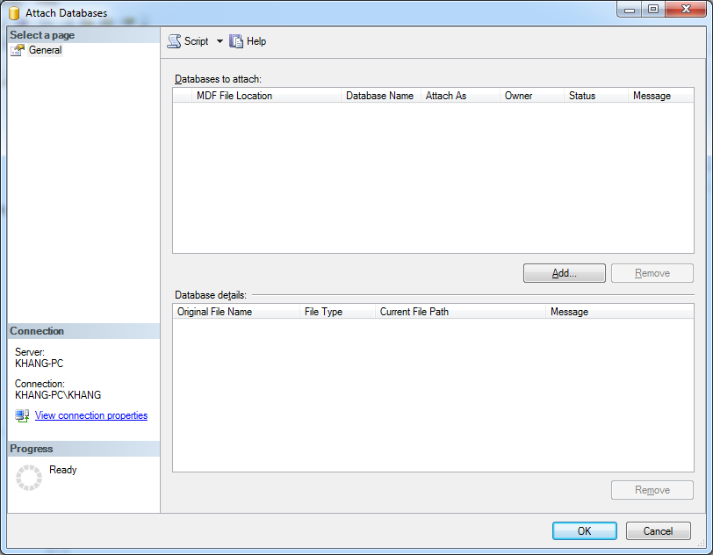

Slide 36
